Slide 1
МБОУ «Гимназия № 1 им. Н. М. Пржевальского»
Иллюстрации к сказке Антония Погорельского «Чёрная курица, или подземные жители»
Выполнили: Сентяева Екатерина, Жустарёва Варвара, Павлова Вера
Ученицы 5 класса Б
Учитель: Фролкова Натта Владимировна

Slide 2
Проблема:
Нас заинтересовала сказка Антония Погорельского «Чёрная курица, или подземные жители» и мы захотели подобрать к ней иллюстрации.
Тема:
Иллюстрации к сказке Антония Погорельского «Чёрная курица, или подземные жители».
Цель:
Найти иллюстрации к сказке Антония Погорельского «Чёрная курица, или подземные жители», подобрать цитаты из текста и составить презентацию.

Slide 3
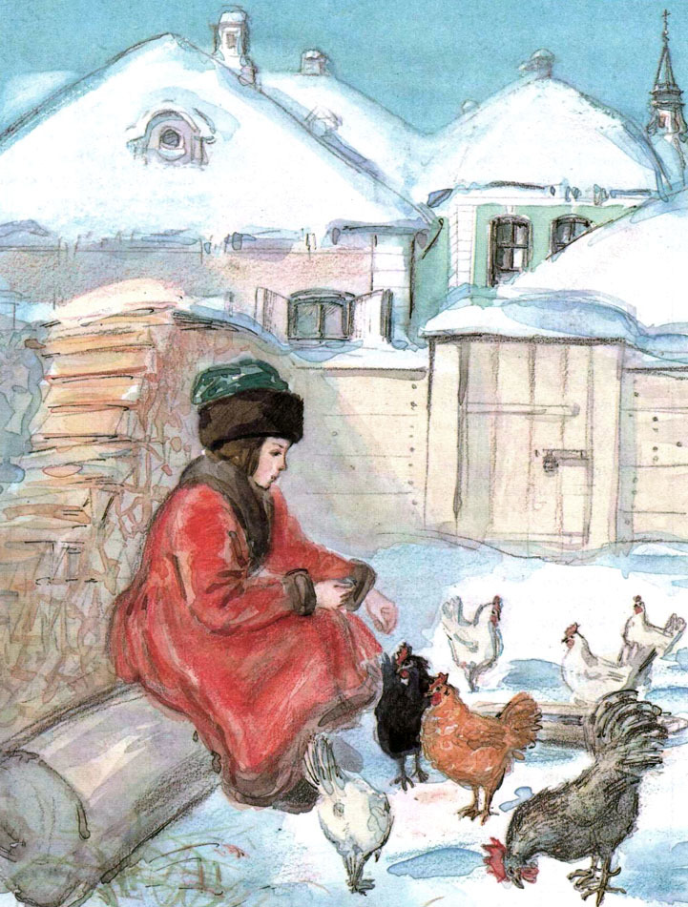
Другое занятие Алёши состояло в том, чтобы кормить курочек, которые жили около забора в нарочно для них выстроенном домике и целый день играли и бегали на дворе. Алёша очень коротко с ними познакомился, всех знал по имени, разнимал их драки, а забияк наказывал тем, что иногда несколько дней сряду не давал им ничего от крошек, которые всегда после обеда и ужина он собирал со скатерти.

Slide 4
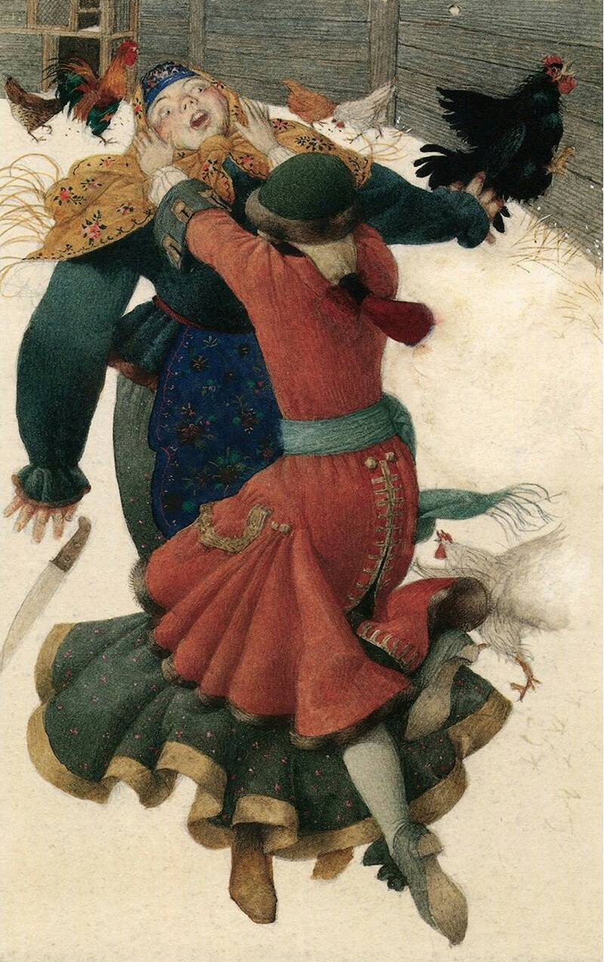
Вдруг сердце у Алеши еще сильнее забилось... ему послышался голос любимой его Чернушки!
Она кудахтала самым отчаянным образом, и ему показалось, что она кричит:
Кудах, кудах, кудуху,
Алеша, спаси Чернуху!
Кудуху, кудуху,
Чернуху, Чернуху!
Алеша никак не мог долее оставаться на своем месте... он, громко всхлипывая, побежал к кухарке и бросился к ней на шею в ту самую минуту, как она поймала уже Чернушку за крыло.
— Любезная, милая Тринушка! — вскричал он, обливаясь слезами. — Пожалуйста, не тронь мою Чернуху!
Алеша так неожиданно бросился на шею к кухарке, что она упустила из рук Чернушку, которая, воспользовавшись этим, от страха взлетела на кровлю сарая и там продолжала кудахтать.

Slide 5
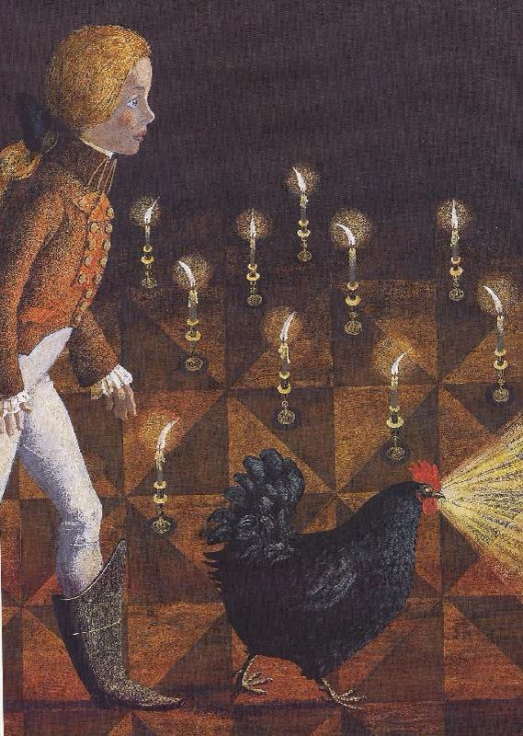
Тут она закудахтала странным голосом, и вдруг откуда ни взялись маленькие свечки в серебряных шандалах, не больше как с Алешин маленький пальчик. Шандалы эти очутились на полу, на стульях, на окнах, даже на рукомойнике, и в комнате сделалось так светло, как будто днем. Алеша начал одеваться, а курочка подавала ему платье, и таким образом он вскоре совсем был одет.
Когда Алеша был готов, Чернушка опять закудахтала, и все свечки исчезли.
— Иди за мною, — сказала она ему, и он смело последовал за нею.
Из глаз ее выходили как будто лучи, которые освещали всё вокруг них, хотя не так ярко, как маленькие свечки. Они прошли чрез переднюю…

Slide 6
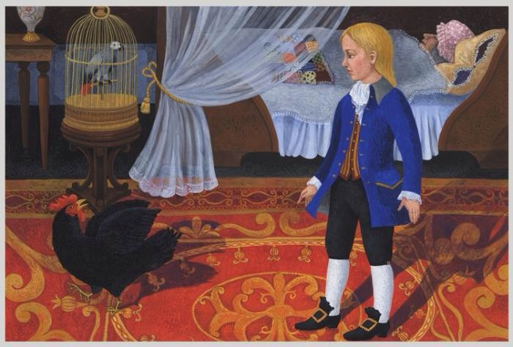
Они вошли во вторую комнату — и тут-то Алеша обрадовался! В прекрасной золотой клетке сидел большой серый попугай с красным хвостом. Алеша тотчас хотел подбежать к нему. Чернушка опять его не допустила.
— Не трогай здесь ничего, — сказала она. — Берегись разбудить старушек!
Тут только Алеша заметил, что подле попугая стояла кровать с белыми кисейными занавесками, сквозь которые он мог различить старушку, лежащую с закрытыми глазами: она показалась ему как будто восковая. В другом углу стояла такая же точно кровать, где спала другая старушка, а подле нее сидела серая кошка и умывалась передними лапами.

Slide 7
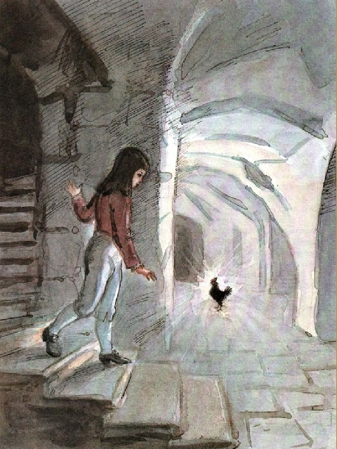
Они спустились вниз по лестнице, как будто в погреб, и долго-долго шли по разным переходам и коридорам, которых прежде Алеша никогда не видывал. Иногда коридоры эти так были низки и узки, что Алеша принужден был нагибаться.

Slide 8
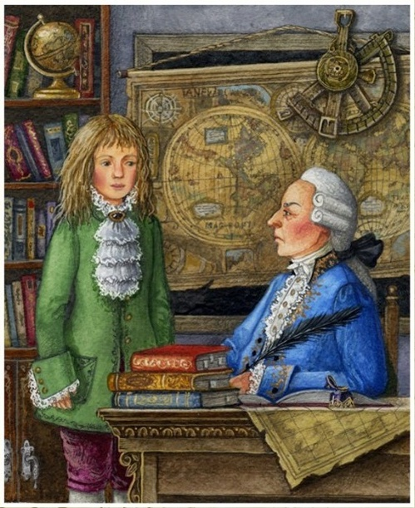
На следующий день, в назначенный час, учитель взял в руки книжку, из которой задан был урок Алеше, подозвал его к себе и велел проговорить заданное. Все дети с любопытством обратили на Алешу внимание, и сам учитель не знал, что подумать, когда Алеша, несмотря на то, что вовсе накануне не твердил урока, смело встал со скамейки и подошел к нему. Алеша нимало не сомневался в том, что и этот раз ему удастся показать свою необыкновенную способность: он разинул рот... и не мог выговорить ни слова!

Slide 9
Литературные источники
DetiOnline
Яндекс Картинки

